Slide 1

쿼드콥터 제작, 그 시작을 알리며
이지훈
Lee Ji Hun 2014. 05. 29.

Slide 2
CONTENTS
쿼드콥터란?
쿼드콥터를 만드는 목적
쿼드콥터의 구성
재료조사
현재 진행 상황
QnA

Slide 3

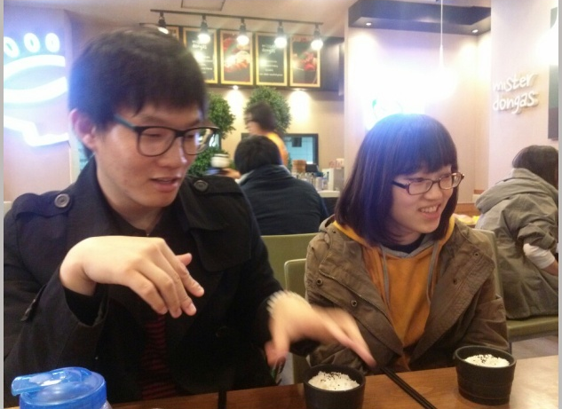
쿼드콥터 제작인원

Slide 4
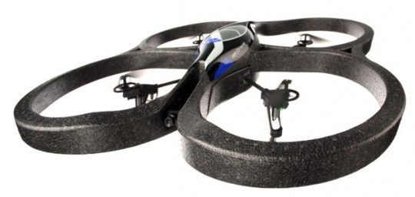
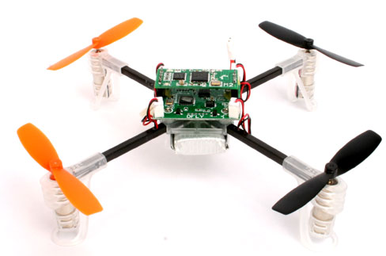
쿼드콥터란?

Slide 5
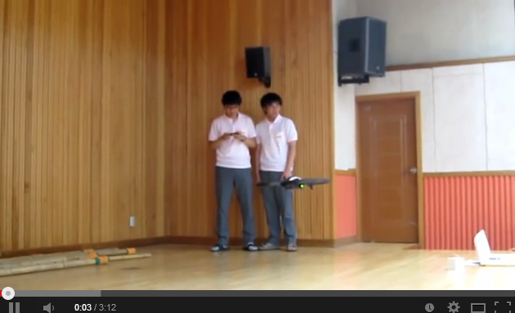
쿼드콥터란?
Notes:
http://www.youtube.com/watch?v=VCQGafHStdw

Slide 6
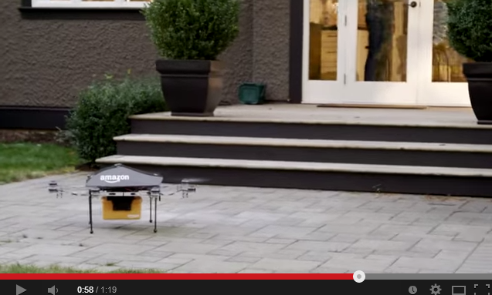
쿼드콥터를 만드는 목적
- 활용적 측면
Notes:
http://www.youtube.com/watch?v=98BIu9dpwHU

Slide 7


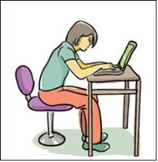

쿼드콥터를 만드는 목적
- 보안적 측면
Hacker
Access Point
Victim
Packet sniffing
Notes:
아마존 동영상

Slide 8
쿼드콥터를 만드는 목적
- 보안적 측면
원거리 AP 취약점 공격
Notes:
아마존 동영상

Slide 9
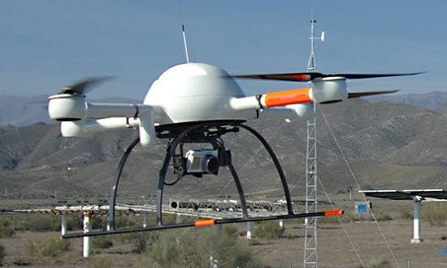
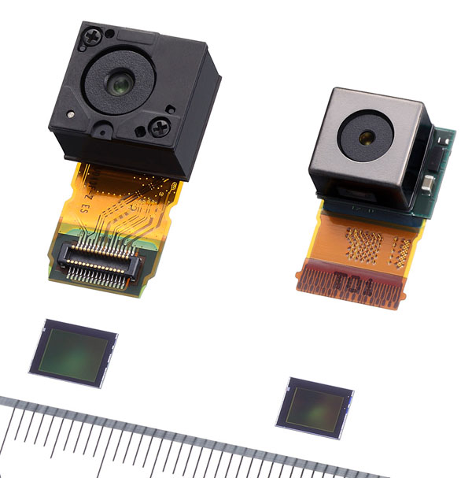
쿼드콥터를 만드는 목적
- 보안적 측면
물리적 해킹, 정보 유출
Notes:
아마존 동영상

Slide 10
쿼드콥터를 만드는 목적
- 개인적 측면
1. 하드웨어 공부하고 싶다
2. 라즈베리 파이로 센서들을 다뤄보고 싶다
3. 남자의 로망
결론: 재밌어 보여서 만드는 거지 뭐!
Notes:
아마존 동영상

Slide 11
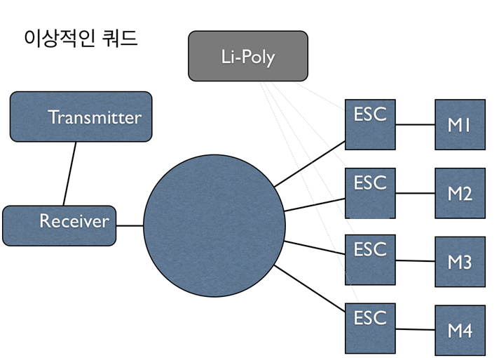
쿼드콥터의 구성
RaspberryPi
Notes:
아마존 동영상

Slide 12
재료 조사
재료 | 설명 or URL
라즈베리파이 (혹은 아두이노) | http://ko.wikipedia.org/wiki/%EB%9D%BC%EC%A6%88%EB%B2%A0%EB%A6%AC_%ED%8C%8C%EC%9D%B4
Brushless Motor | http://aerodream.egloos.com/2885480
Frame | 쿼드콥터의 프레임, 틀
변속기(ESC) | http://www.hobbyking.com/hobbyking/store/__13429__HobbyKing_30A_BlueSeries_Brushless_Speed_Controller.html
자이로센서(MPU-6050) | http://www.hardcopyworld.com/ngine/aduino/index.php/archives/126
배터리 | 모터, 라즈베리파이, ESC 등 전원공급
무선 송수신 모듈 | 컴퓨터와 직접 통신하기 위한 송수신 모듈
Notes:
아마존 동영상

Slide 13
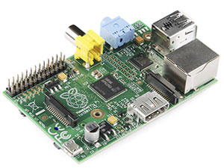
재료 조사
- 라즈베리파이
Notes:
아마존 동영상

Slide 14
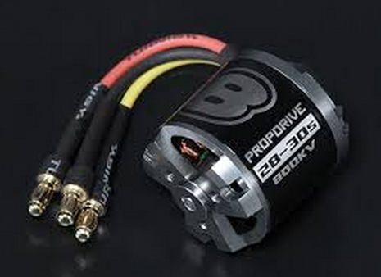
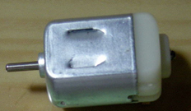
재료 조사
- 모터
Brushed Motor
Brushless Motor
Notes:
44달러
브러쉬 모터는 http://www.falconshop.co.kr/shop/board/view.php?id=shopguide&no=11
힘이 약하고 효율이 적으며(브러쉬와의 마찰로 인해 효율이 줄어들죠) 무겁다는 단점이 있습니다.
브러쉬리스 모터
적은 양의 전기로도 큰 힘을 낼 수 있습니다. 또한 '닳는' 부분이 없기 때문에 수명의 제한이 없습니다.

Slide 15
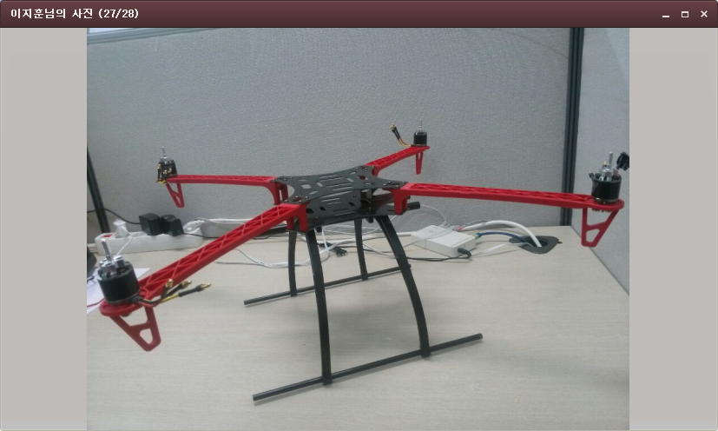
재료 조사
- Frame
Notes:
44달러
브러쉬 모터는 http://www.falconshop.co.kr/shop/board/view.php?id=shopguide&no=11
힘이 약하고 효율이 적으며(브러쉬와의 마찰로 인해 효율이 줄어들죠) 무겁다는 단점이 있습니다.
브러쉬리스 모터
적은 양의 전기로도 큰 힘을 낼 수 있습니다. 또한 '닳는' 부분이 없기 때문에 수명의 제한이 없습니다.

Slide 16
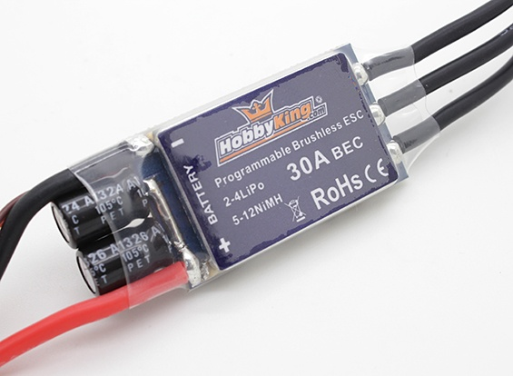
재료 조사
- esc
Notes:
44달러
브러쉬 모터는 http://www.falconshop.co.kr/shop/board/view.php?id=shopguide&no=11
힘이 약하고 효율이 적으며(브러쉬와의 마찰로 인해 효율이 줄어들죠) 무겁다는 단점이 있습니다.
브러쉬리스 모터
적은 양의 전기로도 큰 힘을 낼 수 있습니다. 또한 '닳는' 부분이 없기 때문에 수명의 제한이 없습니다.

Slide 17
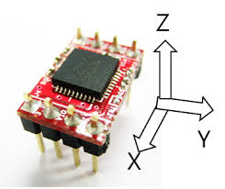
재료 조사
- 자이로센서

Slide 18
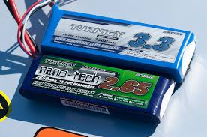
재료 조사
- 배터리

Slide 19

재료 조사
- 무선 송수신 모듈

Slide 20
재료 조사
- 기타
전원 분배 모듈
프로펠러
합선 방지 튜브
4. 전선 등등

Slide 21
현재 진행 상황
PWM으로 속도조절

Slide 22
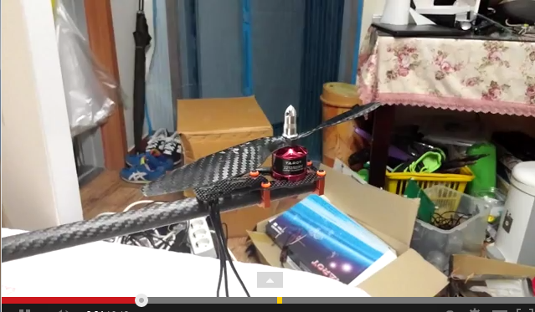
현재 진행 상황

Slide 23
앞으로 해야 할 일
계획은 계속 세우는 중
그러나 일단 다음 할 일은 모터의 방향에 맞춰 4개를 컨트롤 하는 것

Slide 24

QnA

